Slide 1
Поняття про регуляцію діяльності організму тварин
Мета: навчити учнів розрізняти нервову та гуморальну регуляцію в організмі; розвивати вміння порівнювати будову з виконуваними функціями; виховувати бережливе ставлення до тварин.

Slide 2
Питання для обговорення
Яка система регулює роботу всього організму?
Що регулює роботу внутрішніх органів?

Slide 3
Основні поняття
Нервова система – це система, яка сприймає зовнішні та внутрішні подразнення , аналізує і переробляє інформа-цію, що надходить, зберігає сліди минулої активності і відповідно регулює діяльність організму.
Гуморальна регуляція – один із процесів регуляції життєдіяльності організму через кров, лімфу і тканинну рідину за допомогою біологічно активних речовин (гормонів). Вона підпорядкова нервовій регуляції.

Slide 4
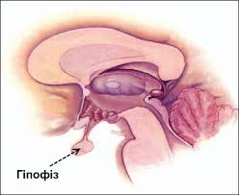
Залоза внутрішньої секреції Савців

Slide 5
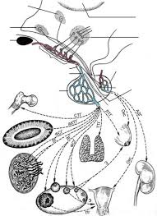
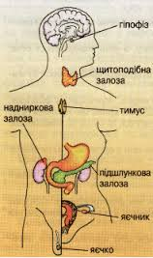
Залози організму

Slide 6
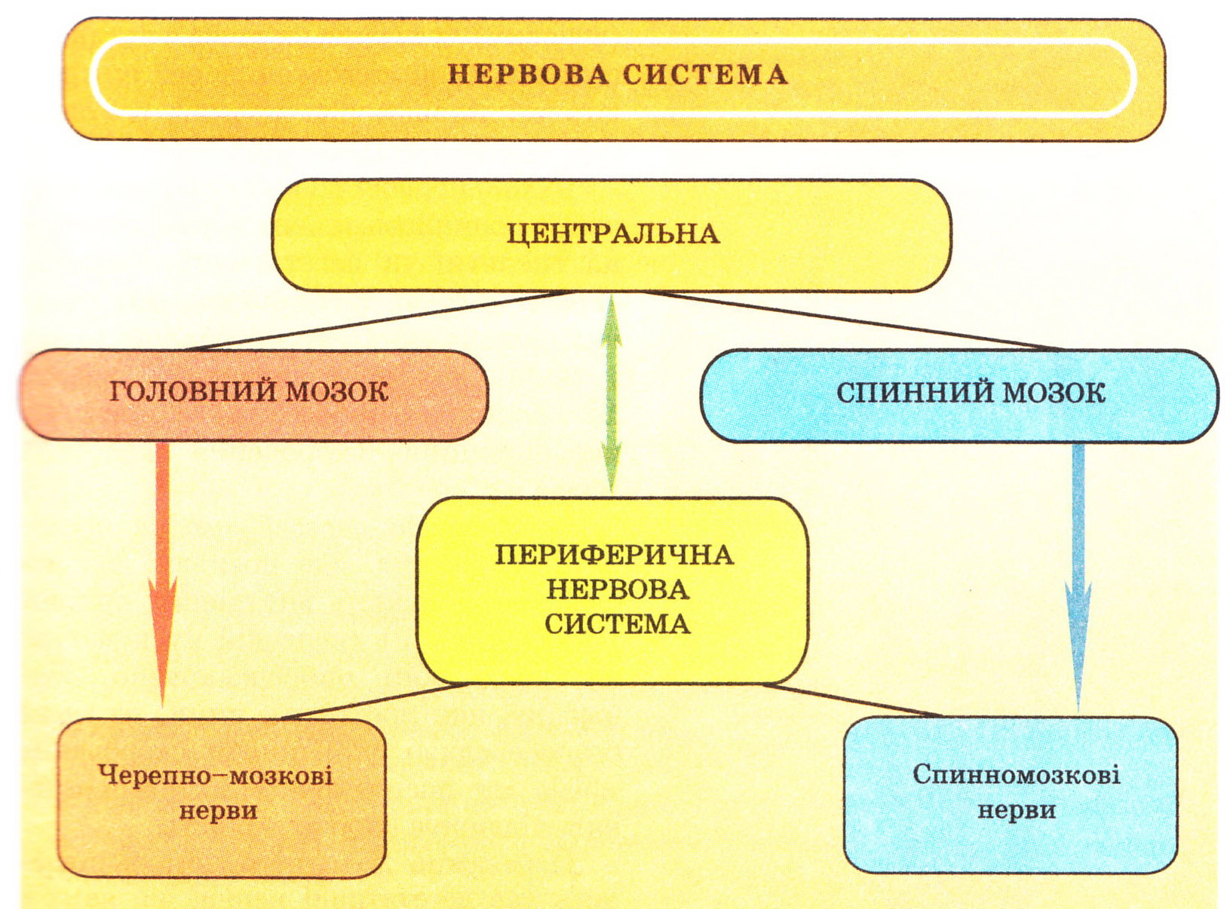

Slide 7
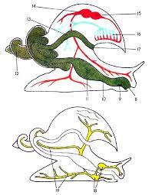
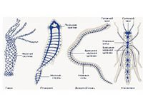
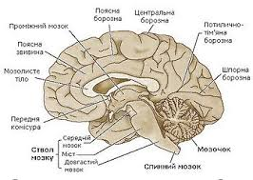
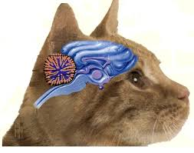

Slide 8
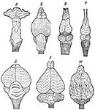
Розвиток нервових систем тварин

Slide 9
Питання для бесіди
Що таке нервова регуляція?
Що таке гуморальна регуляція?
Що таке нейрогуморальна регуляція?
Чи пов’язанні вони між собою?

